Slide 1
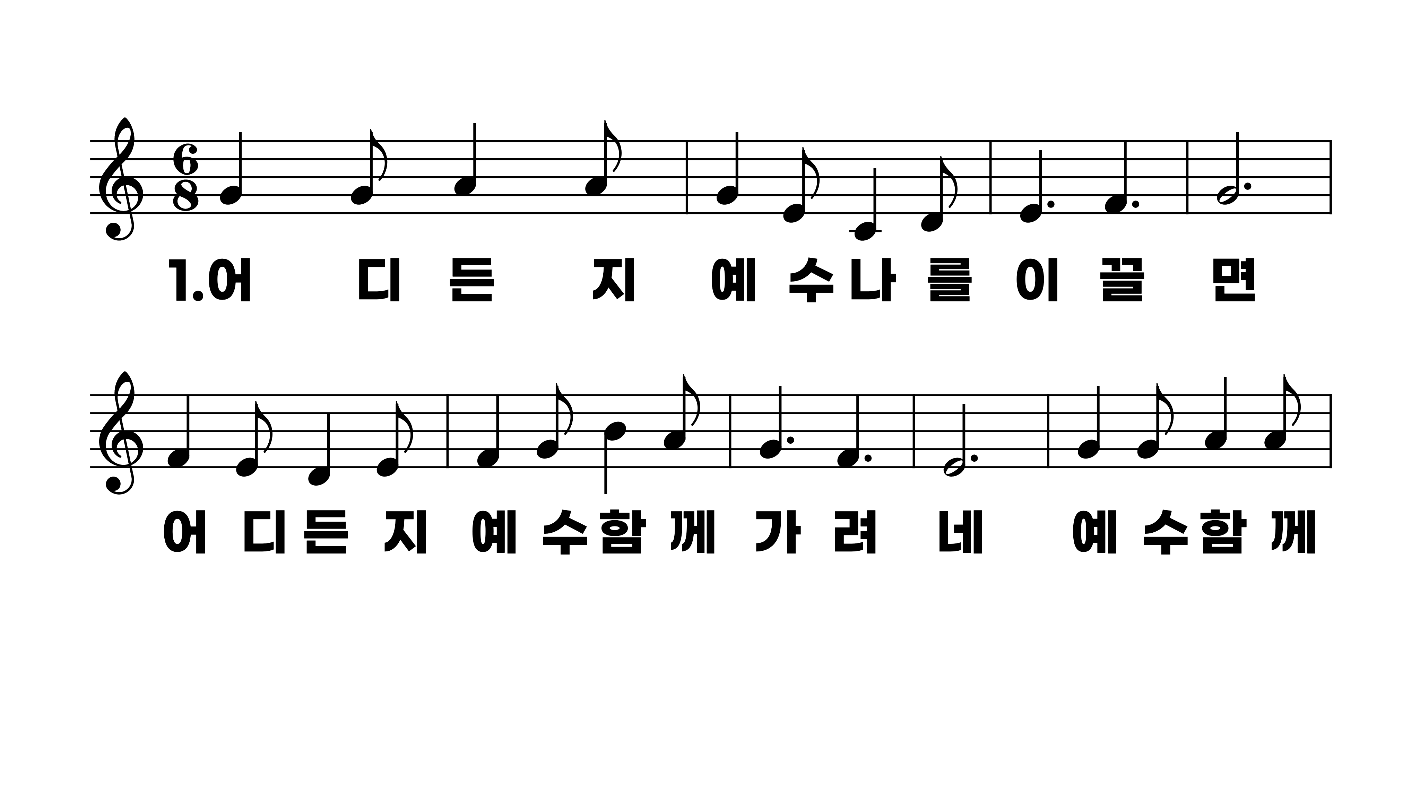
440장 어디든지 예수 나를 이끌면
1.어디든지예
2.세상친구모
3.어둔그늘나

Slide 2
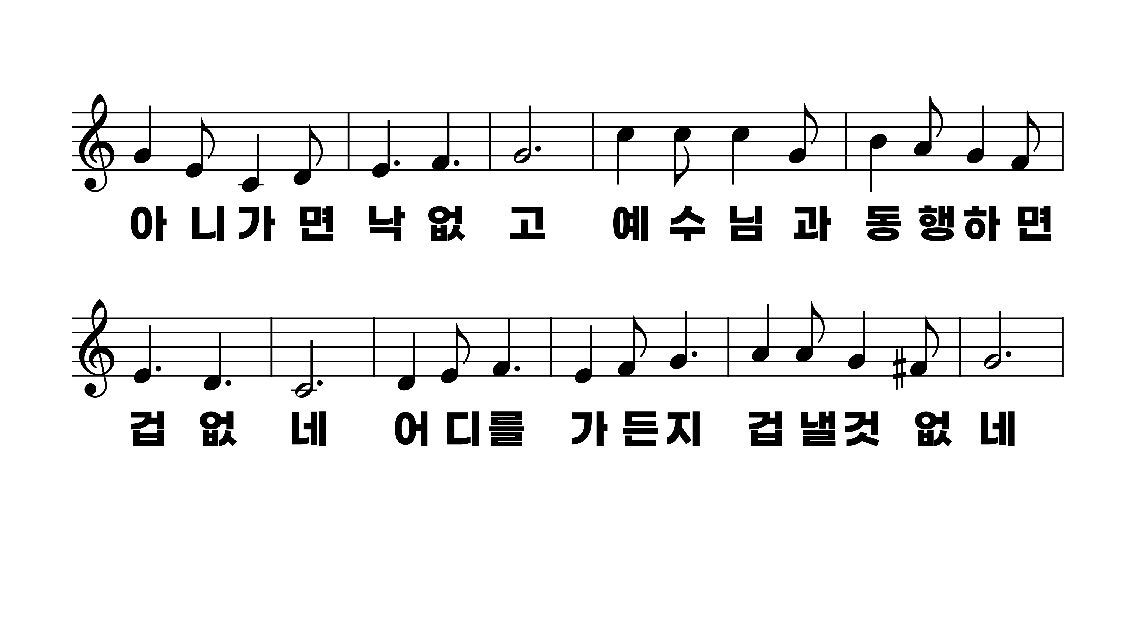
440장 어디든지 예수 나를 이끌면
1.어디든지예
2.세상친구모
3.어둔그늘나

Slide 3
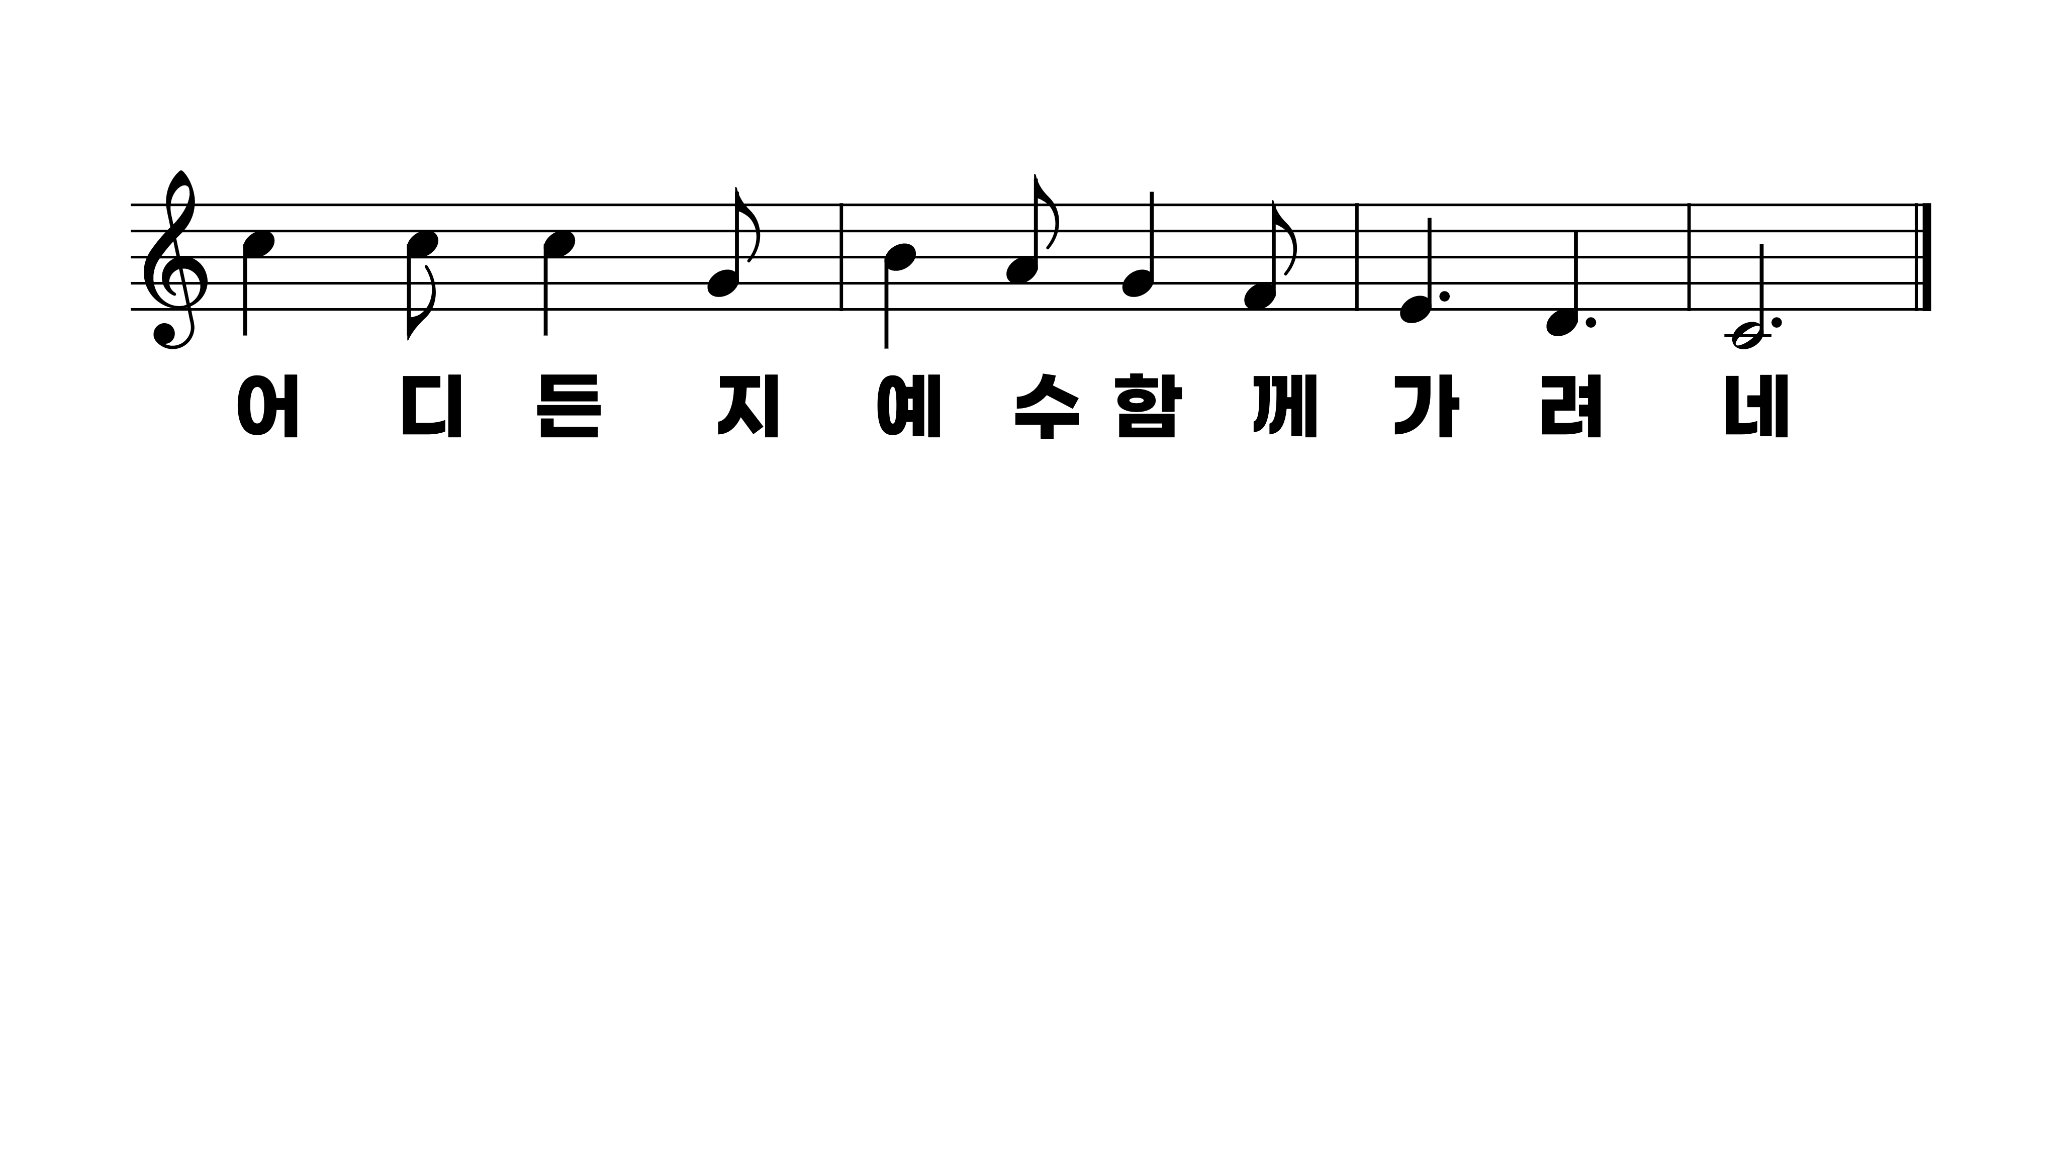
440장 어디든지 예수 나를 이끌면
1.어디든지예
2.세상친구모
3.어둔그늘나

Slide 4
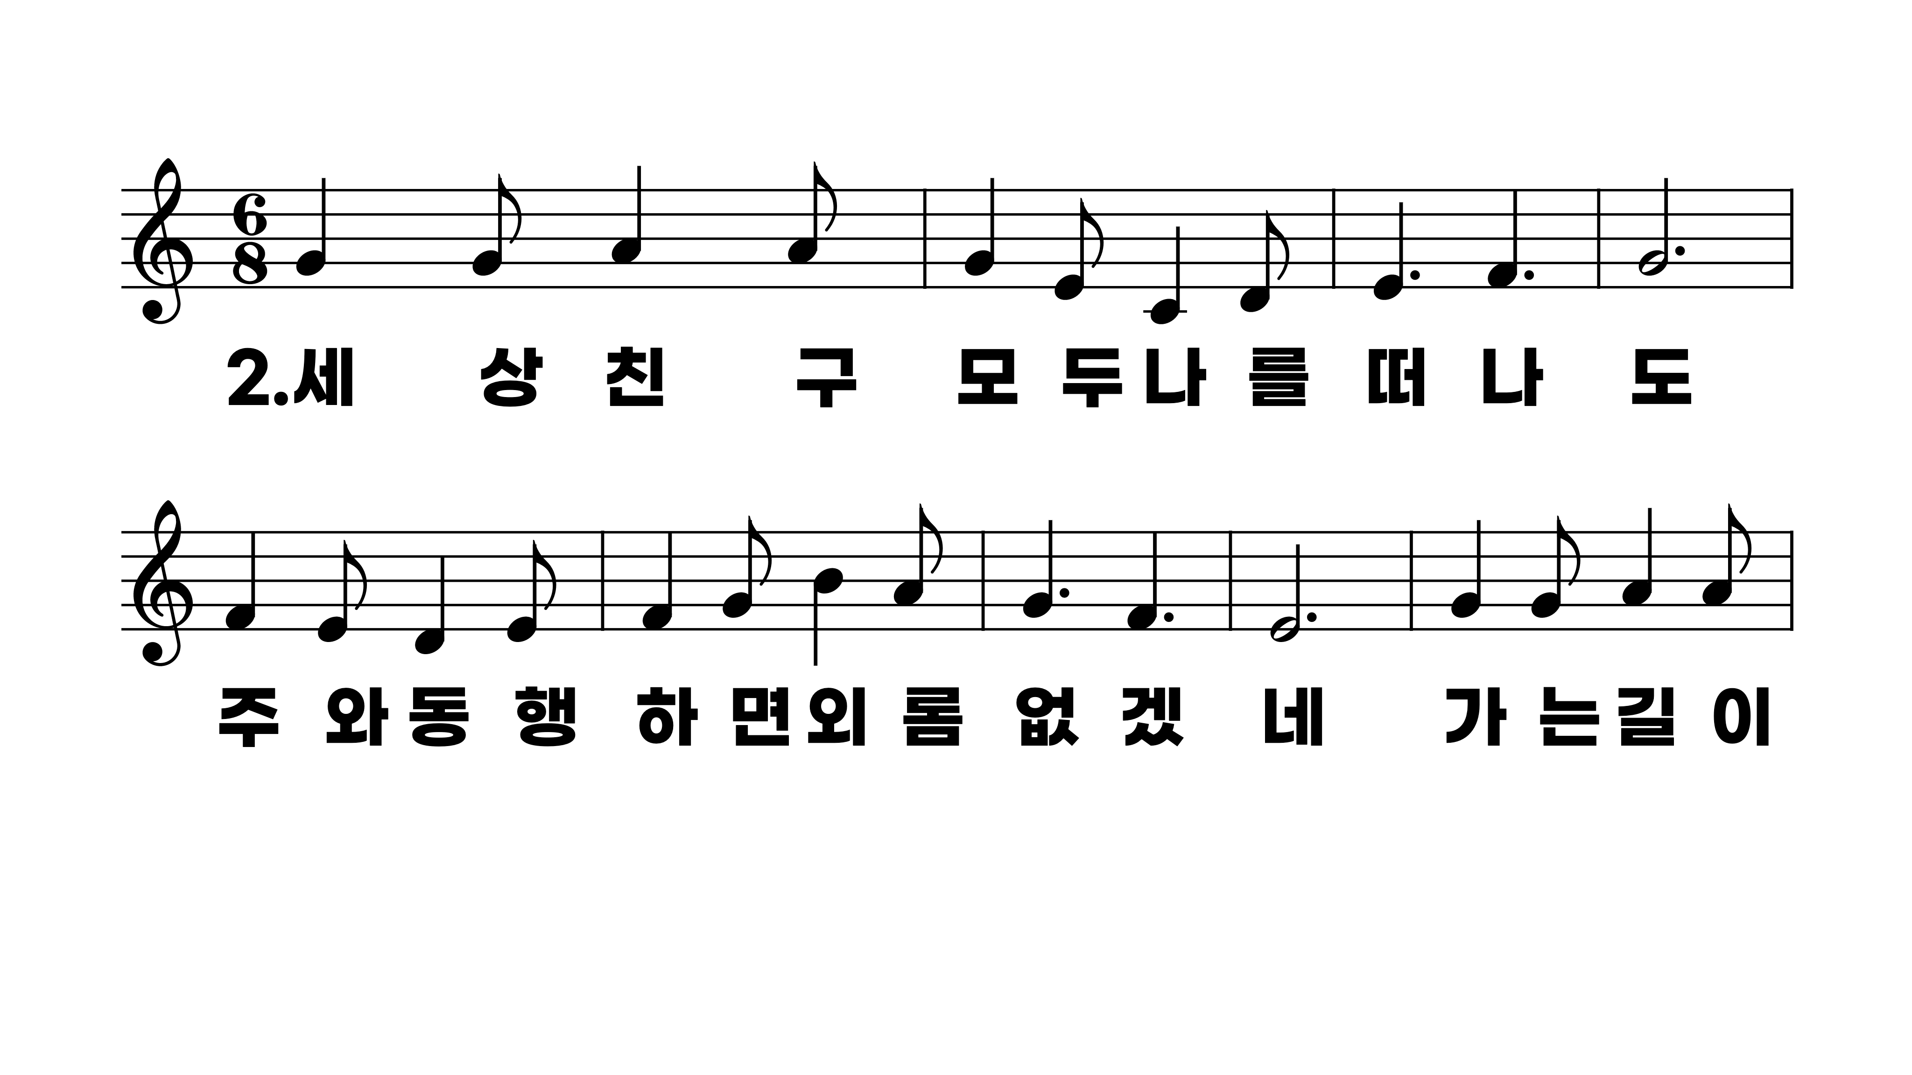
440장 어디든지 예수 나를 이끌면
1.어디든지예
2.세상친구모
3.어둔그늘나

Slide 5
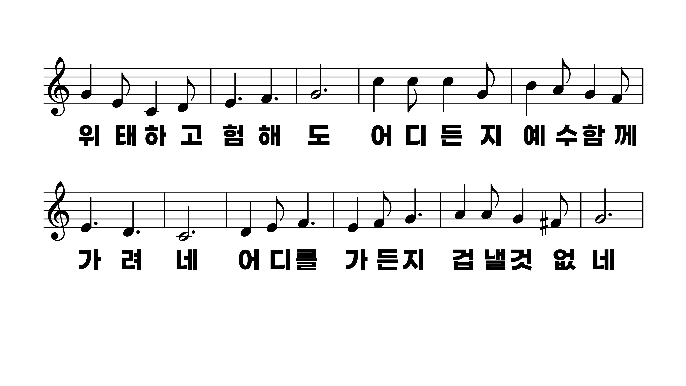
440장 어디든지 예수 나를 이끌면
1.어디든지예
2.세상친구모
3.어둔그늘나

Slide 6
440장 어디든지 예수 나를 이끌면
1.어디든지예
2.세상친구모
3.어둔그늘나

Slide 7
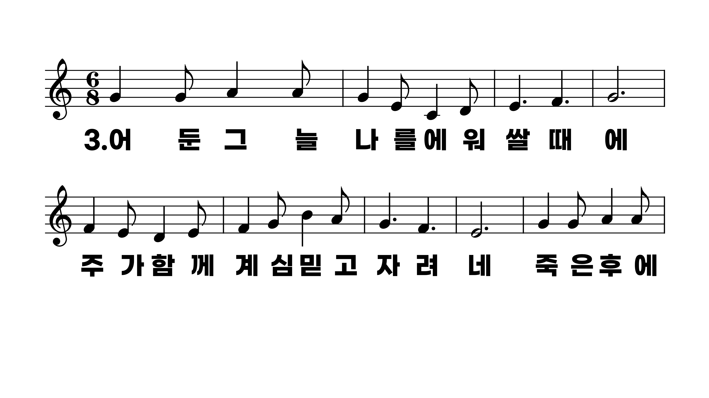
440장 어디든지 예수 나를 이끌면
1.어디든지예
2.세상친구모
3.어둔그늘나

Slide 8
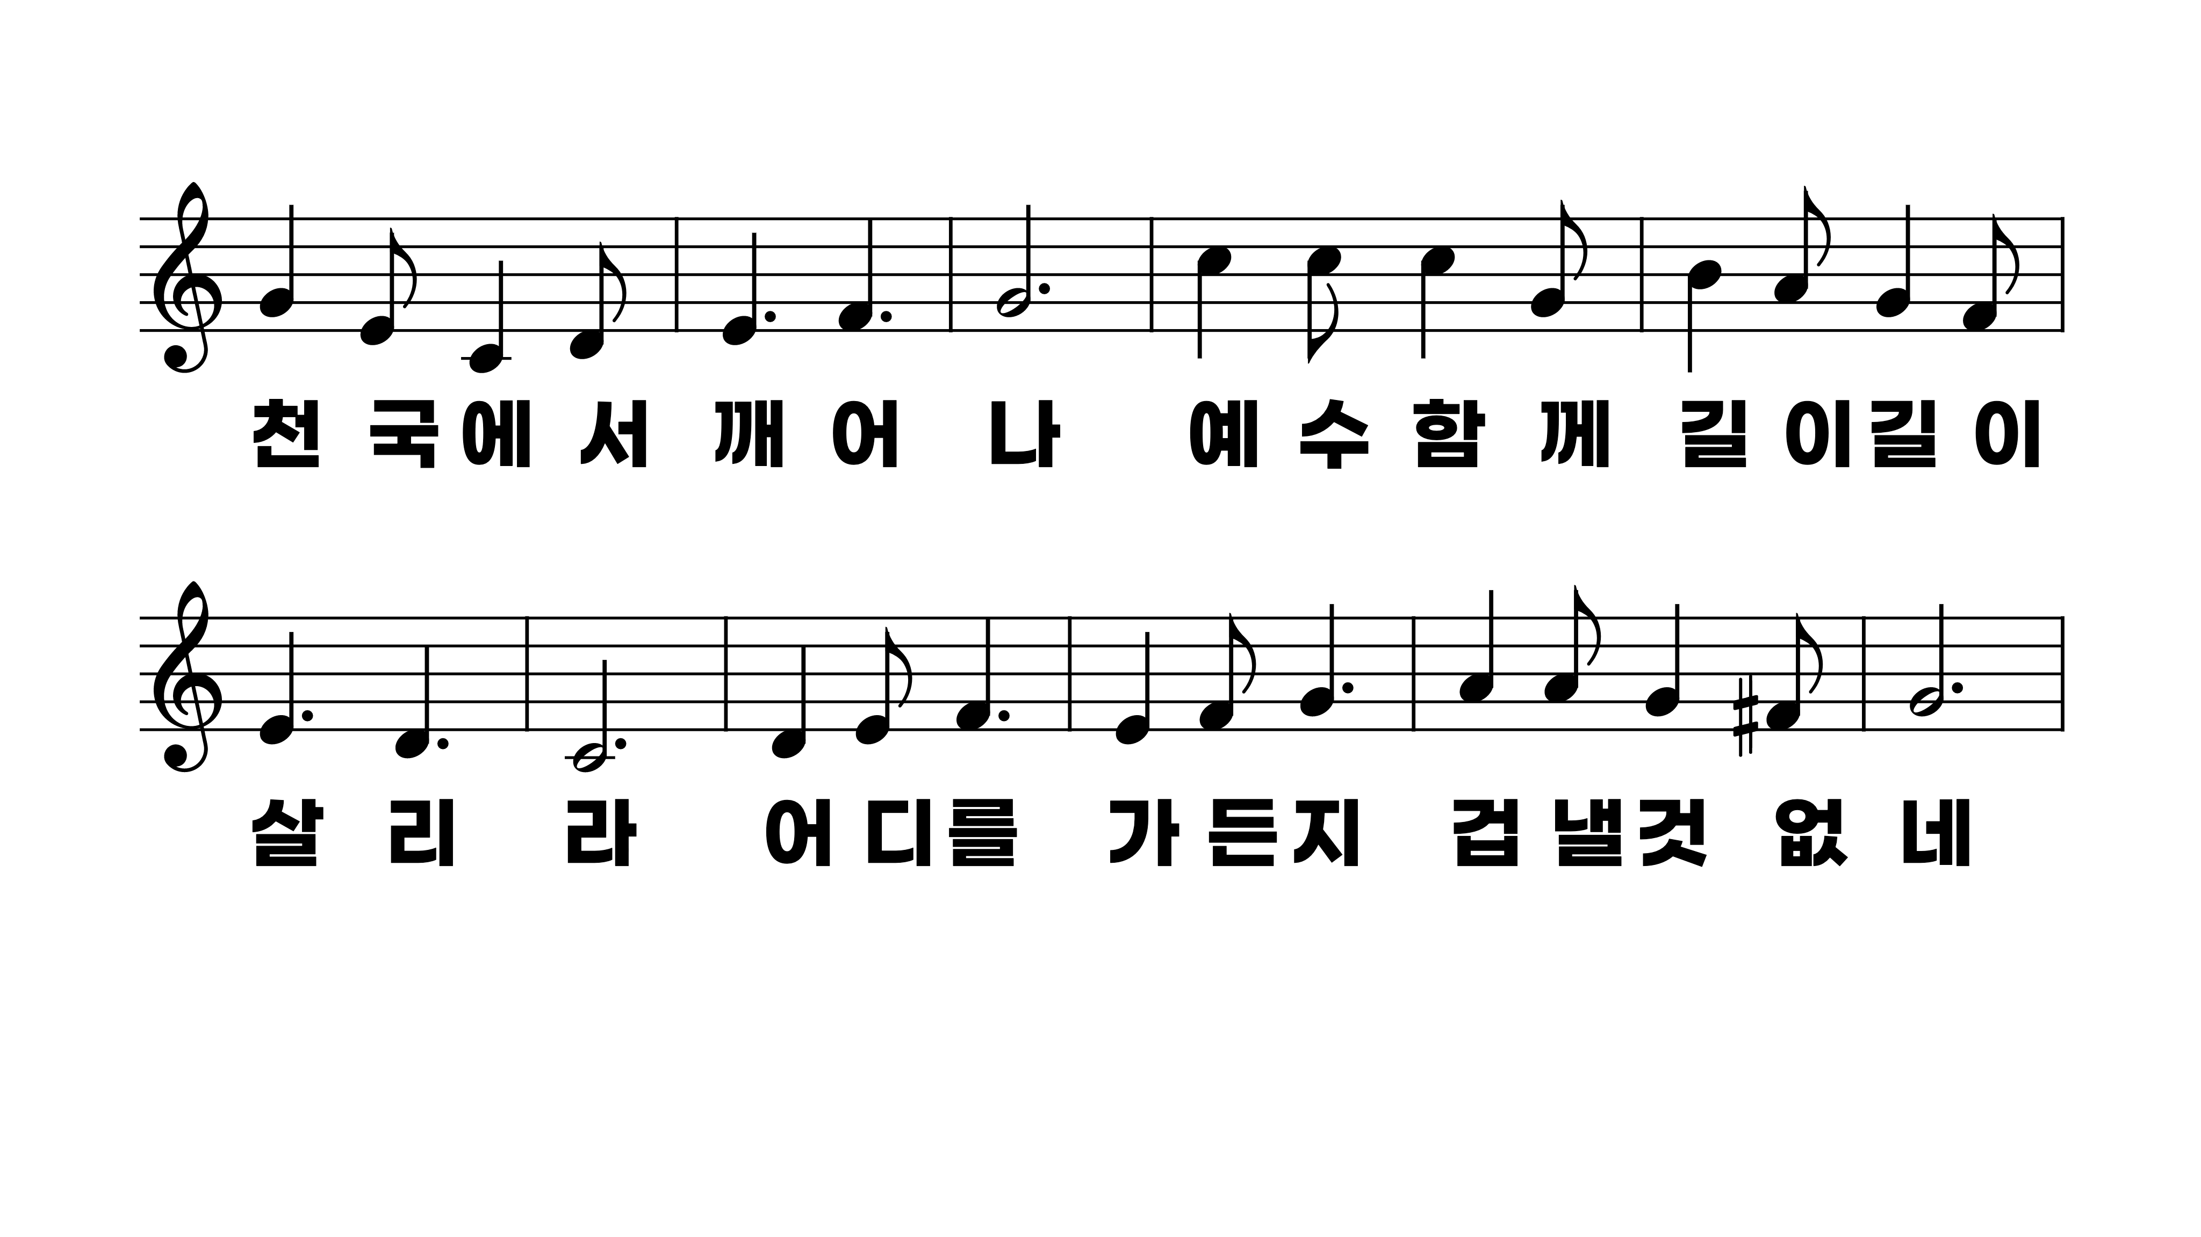
440장 어디든지 예수 나를 이끌면
1.어디든지예
2.세상친구모
3.어둔그늘나

Slide 9
440장 어디든지 예수 나를 이끌면
1.어디든지예
2.세상친구모
3.어둔그늘나

